Slide 1
ARE GRAVITE
La matière noire dans la Voie Lactée

Slide 2
Intro: Pourquoi supposer l ’existence de la matière noire
I- Mesurer la vitesse radiale de nuages d’hydrogène pour obtenir la courbe de rotation de la Voie Lactée
1. Méthode du point tangent pour le quadrant I
2. Obtention du reste de la courbe de rotation à l’aide de simulations informatiques.
II- Preuves de l’existence de la masse de matière noire
1. Par simulations
2. Par calcul du déficit de masse

Slide 3
(video de la voie lactée avec explication sur l’hypothèse de la matière noire)

Slide 4
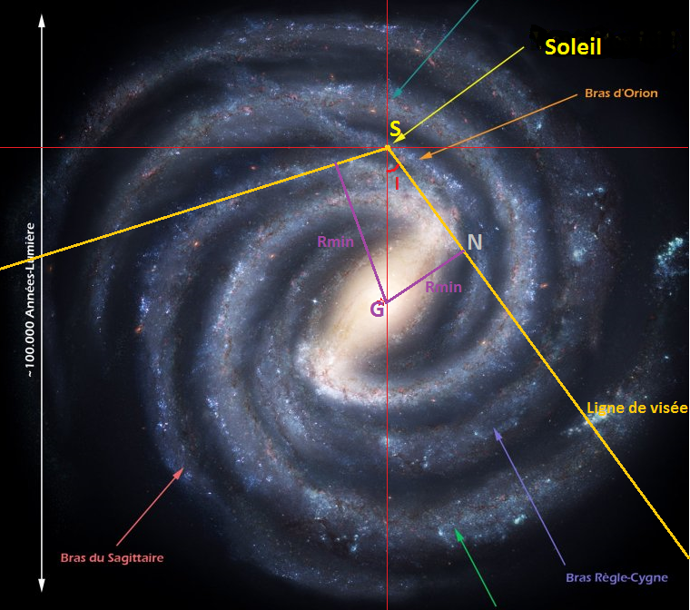
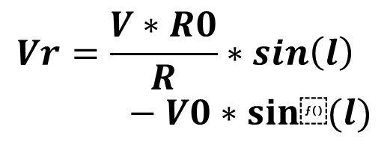
Méthode du point tangent
Insérer schéma avec voie lacté + formules (générale et simplifiée)
$$Vr=\frac{V∗R0}{R}∗\sin\left(l\right)−V0∗sin⁡(l)$$
Vr = V – V0 * sin(l)
et donc
V = Vr + V0 * sin(l)

Slide 5
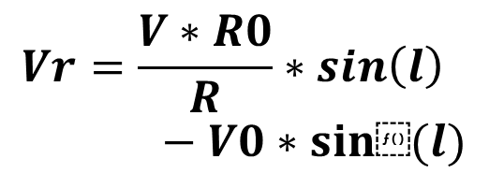
Méthode avec simulation informatique pour le quadrant 2
(insérer tableau de mesures de Vr)
Insérer formule et expliquer qu’on teste plusieurs combinaisons de Vc et de R qui nous donnent les valeurs de Vr du tableau
On obtient la courbe de rotation
$$Vr=\frac{V∗R0}{R}∗\sin\left(l\right)−V0∗sin⁡(l)$$
Quadrant 2
Longitude: 90° | Vr
 | -76
 | -44
 | -28
 | 5
Longitude: 135° | -93
 | -83
 | -75
 | -49
 | -39
 | -15
 | -3

Slide 6
Mettre côte à côte deux simulations : -une de la voie lactée composées seulement des étoiles soumises aux interactions gravitationnelles entre elles (modèle faux)
-une à partir de la courbe de la rotation obtenue (modèle en spirale réaliste )

Slide 7
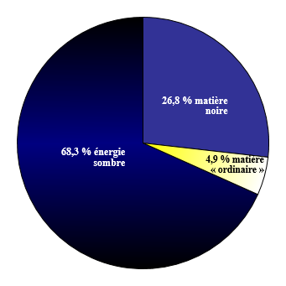
Calcul de la masse de matière noire
Insérer diagramme de la proportion des masses dans la voie lactée
Calcul de la masse de matière noire

